Slide 1


Slide 2

Chào mừng
thầy cô và các bạn đến với buổi thuyết trình

Slide 3
Đề tài
Xây dựng game Cờ cá ngựa
Giảng viên hướng dẫn
Thầy:Nguyễn Mạnh Tuấn

Slide 4
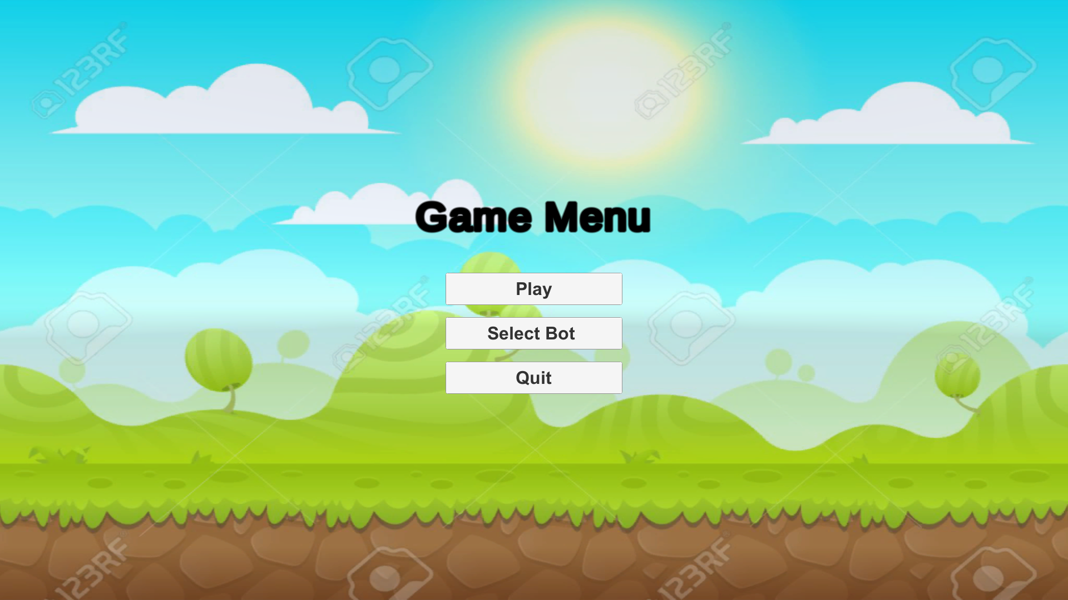

Slide 5
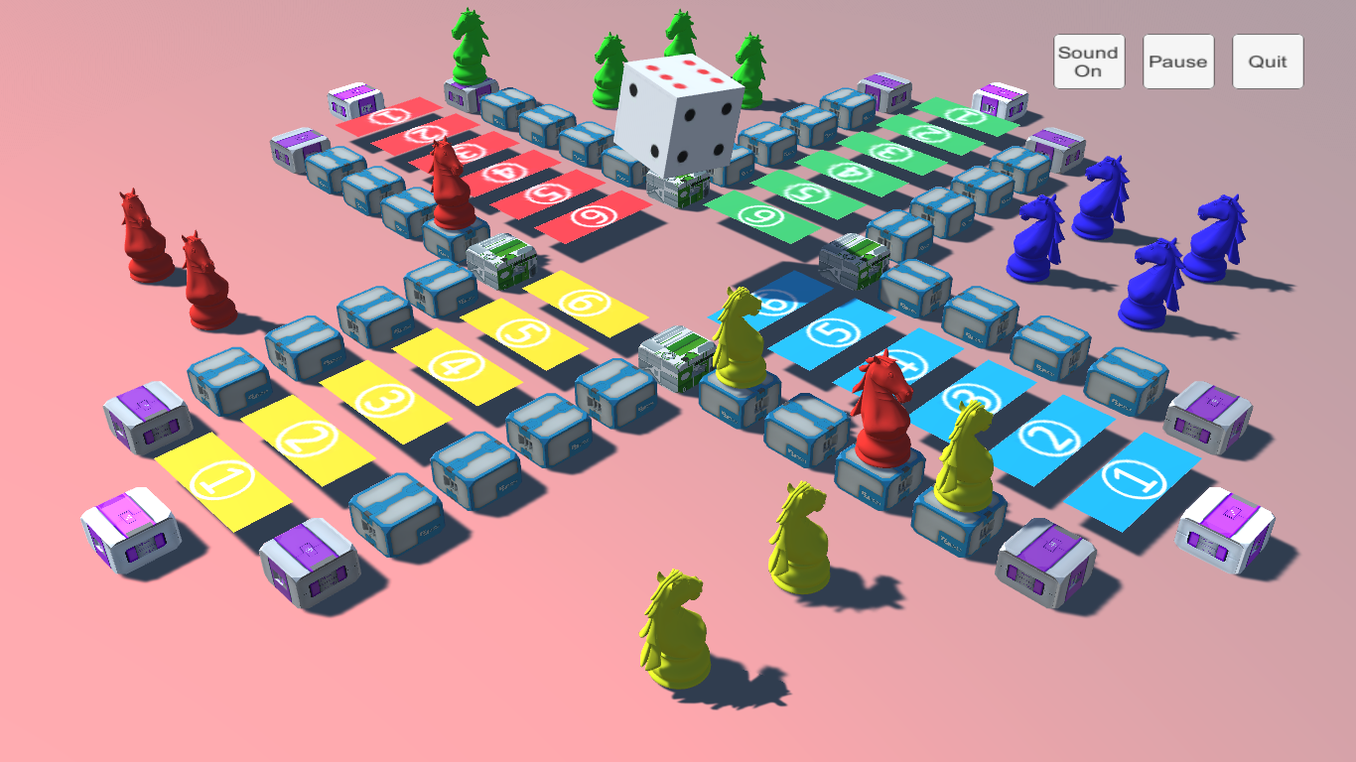

Slide 6
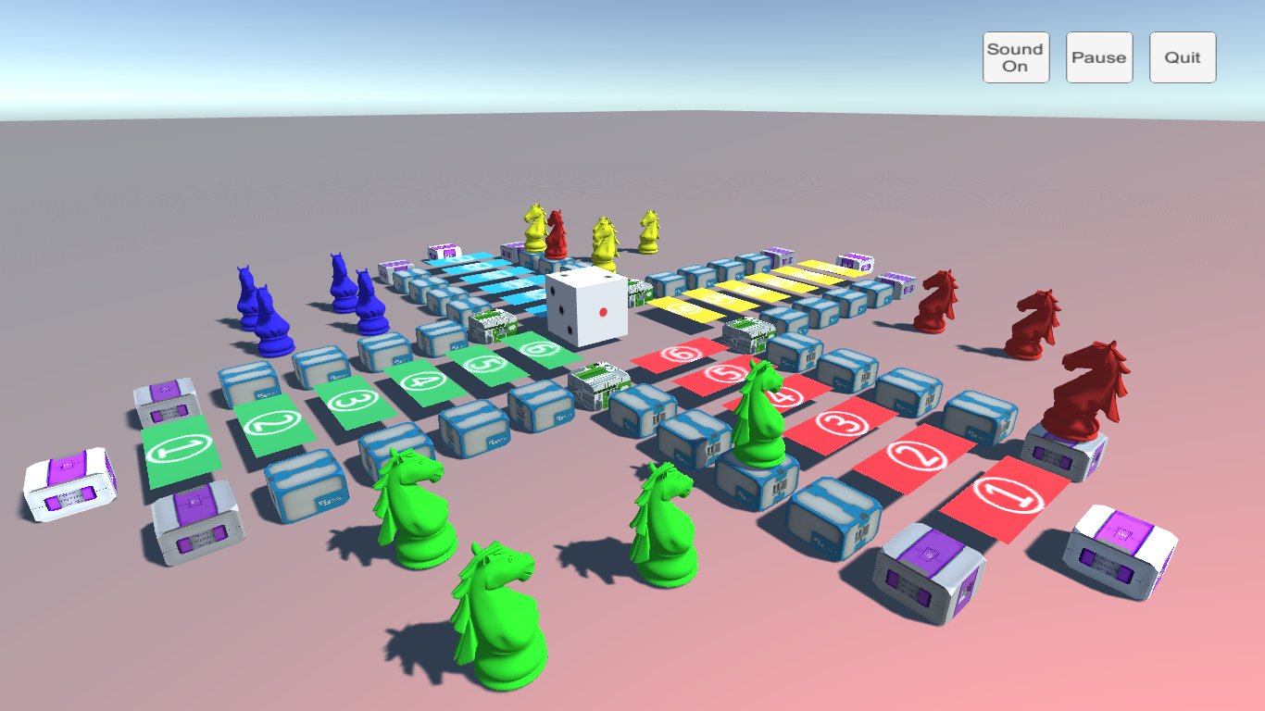

Slide 7
Thành viên
20162034:Nguyễn Việt Hưng
20163528:Nguyễn Bá Sơn
20160883:Trịnh Đức Dự
20164789:Lê Đức Anh
20160723:Phạm Ngọc Du

Slide 8
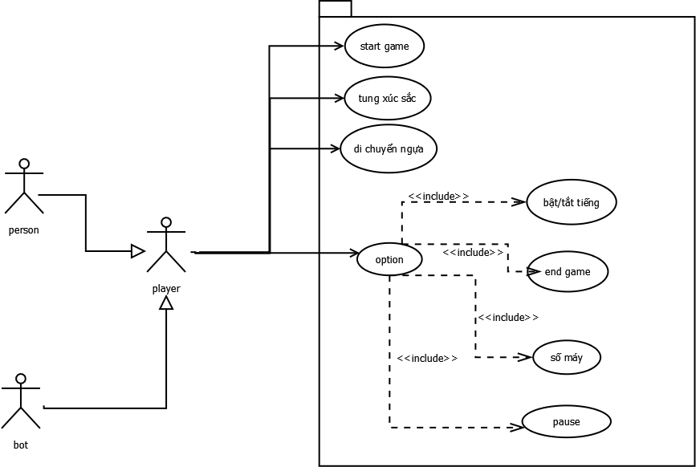
Use case

Slide 9
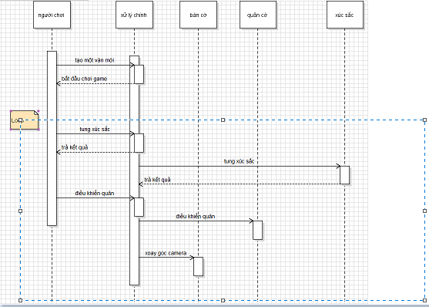
Biểu đồ trình tự

Slide 10
Công nghệ và sử dụng thuật toán
C# là ngôn ngữ được sử dụng :
-ngôn ngữ lập trình thuần hướng đối tượng, trong sáng, dễ nắm bắt
-sử dụng C# để xây dụng bài tập lớn sẽ ổn định, dễ nâng cấp và có độ tin cậy cao
Ngoài sử dụng C# ra, nhóm còn sử dụng phần mềm Unity:
các chức năng hiệnlà một phần mềm hữu ích trong việc thiết kế đồ họa, lập trình game 2D 3D
Với các chức năng hiện đại, có sẵn được kế thừa nhiều từ các ngôn ngữ,phần mềm khác

Slide 11
Đánh giá ưu nhược điểm
Ưu điểm
fullHD 1080-60fps
chức năng chơi với máy
Hình ảnh đẹp mắt
Phù hợp với mọi lứa tuổi

Slide 12
Đánh giá ưu nhược điểm
Game còn thiếu một số chức năng.
-Ghi nhận điểm số người chơi đạt được.
-Chọn màu quân

Slide 13


